Slide 1
Schnittstellenmanagement in der generalistischen Pflegeausbildung
Kurze Vorstellung der webbasierten Software

Slide 2
Akteure und Bedarf an Information in der Ausbildung
Azubi
1. Wo ist mein Einsatzort?
Schule
1. Wo ist der Azubi?
TdpA/
Praxiseinsatzort
1. Wo ist mein Azubi? Wie viel Azubis sind bei uns?
2. Wer ist mein Ansprechpartner (Lernortkooperation, DP Nachweis)?
3. Welche Schicht hat der Azubi gearbeitet, hat er Fehlzeiten?
2. Wie erfasse ich die Fehlzeiten?
3. Wurden genug Stunden für den Pflichteinsatz verplant?
4. Wer ist der Ansprechpartner (z.B. um den Lehrbesuch zu planen)?
5. Welche Betriebe gibt es, mit denen wir kooperieren können?
2.Wer ist mein Ansprechpartner?
Koordi-nierungs-stelle
1. Wie viele Azubis können in einem Zeitraum an einem Einsatzort geplant werden? (Gesamtkapazitäten)
3. Wer ist der Ansprechpartner?
4. Muss nachgeplant werden?
3. Wann bin ich dort?
4. …
6. …
4. …
2. Wie viele sind gerade an einem Ort? (Überplanung vermeiden)
5. Fehlen noch Kooperationspartner für die Pflichteinsätze?
6. …..

Slide 3
Ziel: Transparenz für alle mit wenig Zeiteinsatz
Idee früh im Projekt IT Lösung anstreben
Mehrere Möglichkeiten wurden geprüft
  Einsatz geringer monetärer Mittel für alle Netzwerkmitglieder
  Kompatibel für alle
  Einfache Handhabung
HC Tec/ Tara Care
  Einsatzplanung ist hinterlegt
  Jeder Akteur kann auf dieselbe Planung schauen ohne Zusatzkosten
  Möglichkeit Eintragungen zu machen z.B. Fehlzeiten, freie Praxiseinsatzstellen
  Zukunftsperspektiven
    Lernortkooperation wird generiert und durch den TdpA selbst ausgedruckt
    CSV Datei um den Einsatzplan als Übersicht im eigenen Kalender (z.B. Outlook) zu sehen
    Praxisnachweise
    …

Slide 4
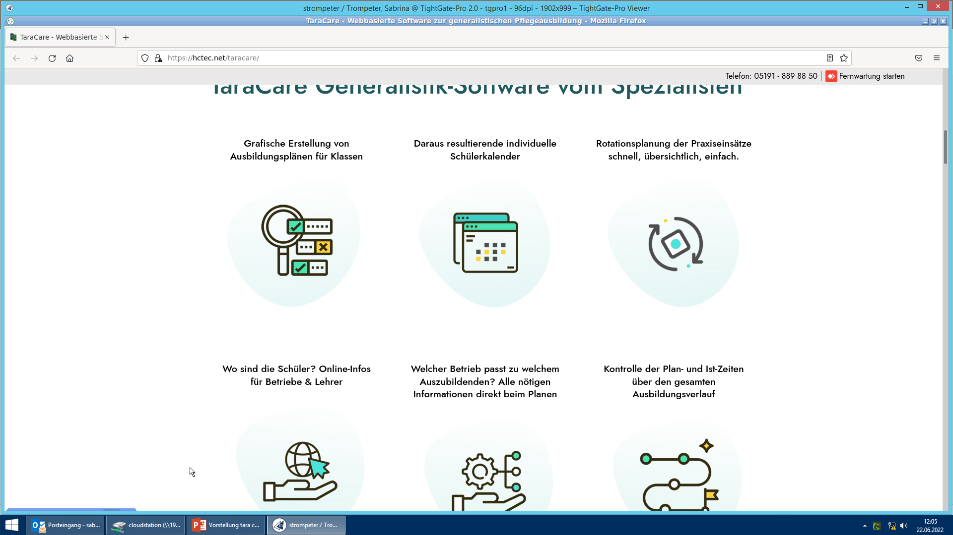
Einblicke in die Software

Slide 5
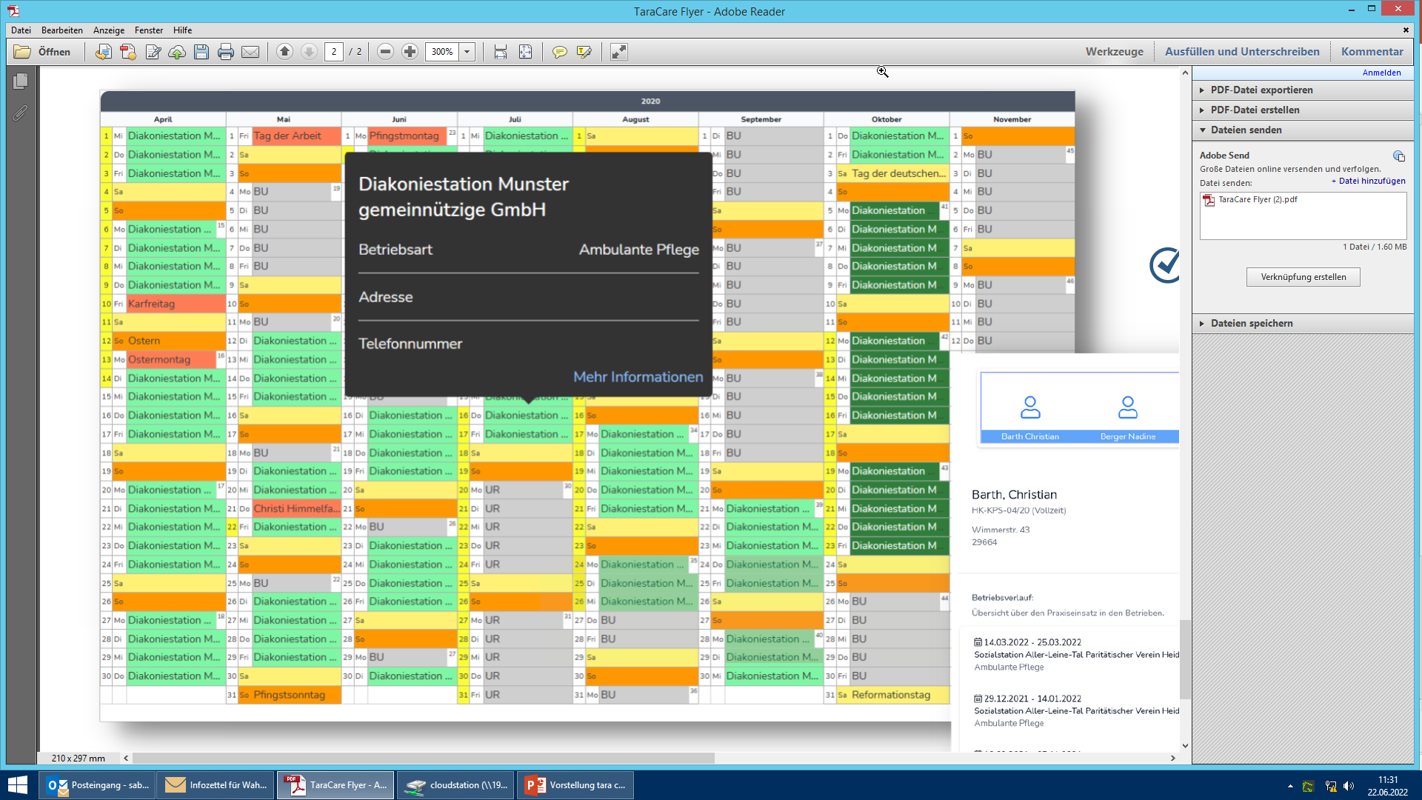
Einblicke in die Software
Ein Klick um Infos zum Ansprechpartner zu erhalten
Wo ist der Azubi in welchem Zeitraum?

Slide 6
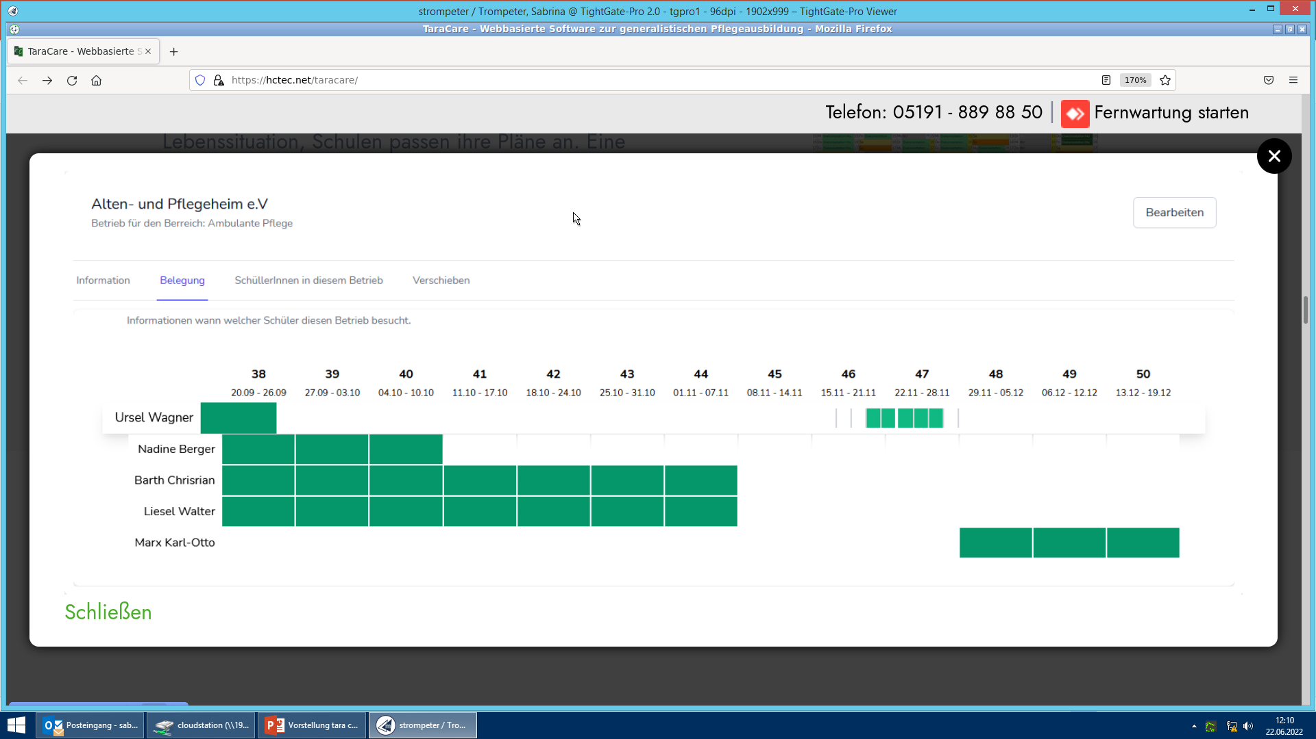
Einblicke in die Software
Wie viele Azubis sind in einem Zeitraum in meinem Betrieb?

Slide 7
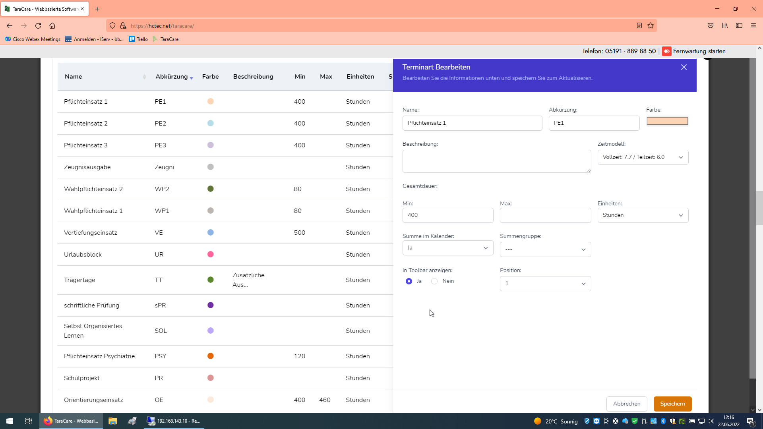
Einblicke in die Software
Sollstunden im Blick

